Slide 1


Date
BÀI THỰC HÀNH SỐ 2

Slide 2
Content
Lab 01 – Word embeddings với Word2vec và Glove
Lab 02 – Trích xuất tóm tắt văn bản
1

Slide 3
Word embeddings với Word2Vec và Glove
1.1 Word2Vec
Được giới thiệu bởi Google vào năm 2013.
Là một mô hình học từ nhúng (word embedding) bằng cách dự đoán ngữ cảnh ngắn (3, 4, 5... – grams) trong văn bản => Dựa vào ngữ cảnh cục bộ
- Các từ có ngữ nghĩa tương tự sẽ có các vector gần nhau trong không gian embedding.
2

Slide 4
Word embeddings với Word2Vec và Glove
1.1 Word2Vec
2 kiến trúc chính
CBow
- Huấn luyện mô hình dự đoán 1 từ khi biết các từ xung quanh.
- Đầu vào là các one-hot vector của các từ context.
- Đầu ra là one-hot vector của từ target.
- Word Embedding được lấy từ ma trận W sau khi huấn luyện
2

Slide 5
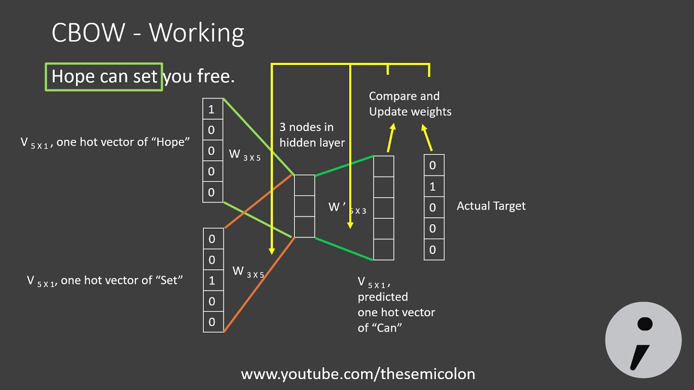
Word embeddings với Word2Vec và Glove
1.1 Word2Vec
2 kiến trúc chính
CBow
2

Slide 6
Word embeddings với Word2Vec và Glove
1.1 Word2Vec
2 kiến trúc chính
Skip-gram
Huấn luyện mô hình dự đoán các từ xung quanh khi biết một từ.
Đầu vào là one-hot vector của từ đã biết.
Đầu ra là one-hot vector của các từ xung quanh.
Word Embedding được lấy từ ma trận W_in sau khi huấn luyện
2

Slide 7
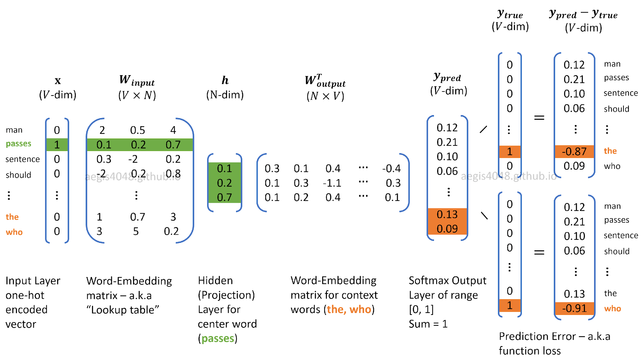
Word embeddings với Word2Vec và Glove
1.1 Word2Vec
2 kiến trúc chính
Skip-gram
2

Slide 8
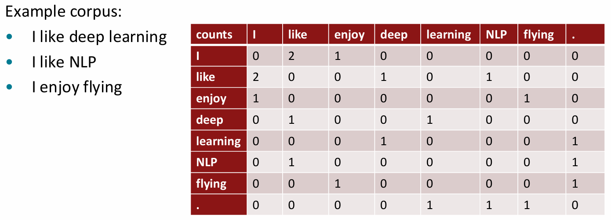
Word embeddings với Word2Vec và Glove
1.2 Glove
Global Vectors for Word Representation.
Là một mô hình phát triển dựa trên Word2vec kết hợp học từ nhúng dựa trên thống kê toàn cục về tần suất đồng xuất hiện của từ trong văn bản.
=> Dựa vào thống kê toàn cục
2

Slide 9
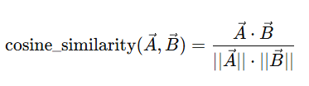
Word embeddings với Word2Vec và Glove
1.2 Độ đo tương đồng – Consine similarity
Cosine Similarity đo lường độ tương đồng giữa hai vector bằng cách tính cosin của góc giữa chúng.
Công thức:
Càng gần nghĩa => góc càng nhỏ => cosine_similarity càng lớn
2

Slide 10
2. Trích xuất tóm tắt văn bản
2.1 Bài toán
Tóm tắt một văn bản bằng cách chọn ra các câu quan trọng nhất từ văn bản gốc
Bản chất là sequence classification, trong đó mỗi câu được đánh giá (có/không) để đưa vào bản tóm tắt.
2

Slide 11
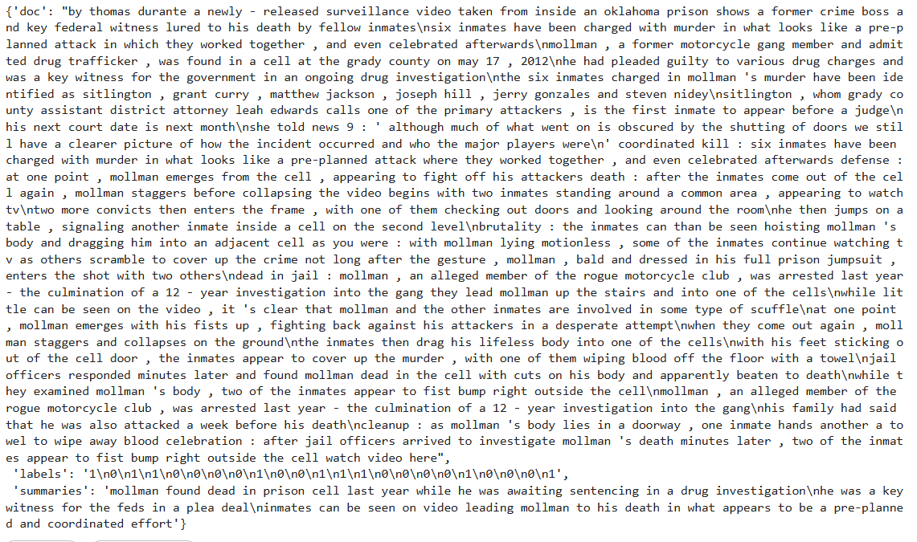
2. Tóm tắt văn bản bằng trích xuất
2.2. Dataset
Dataset | Kích thước
Train dataset | 193983
Validation dataset | 12147
Test dataset | 10350
Kích thước
Example
2

Slide 12
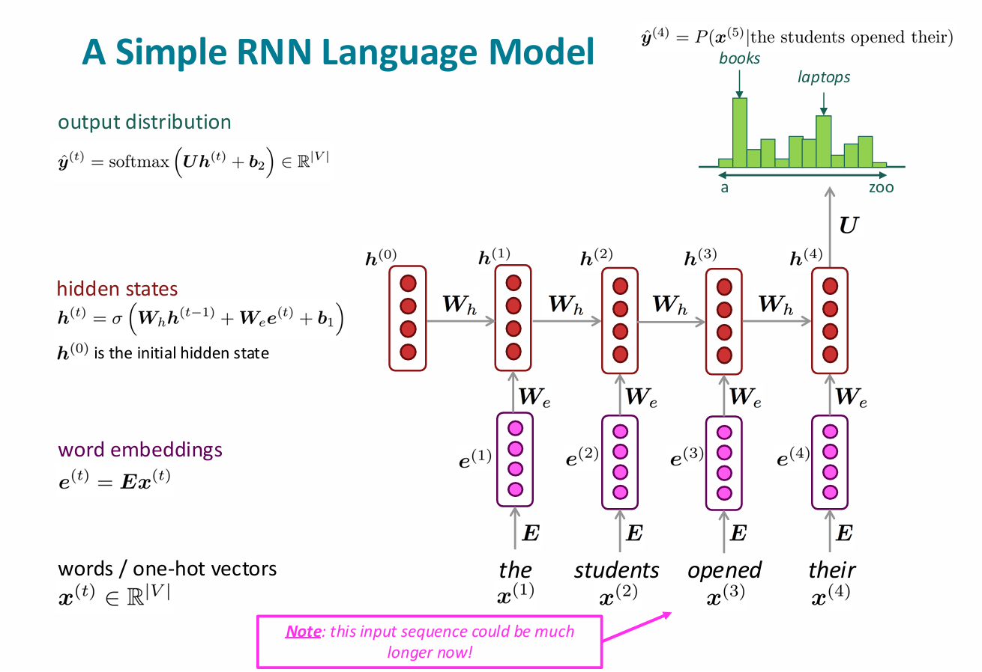
2. Tóm tắt văn bản bằng trích xuất
2.3. Các kiến trúc liên quan
- RNN:
2

Slide 13
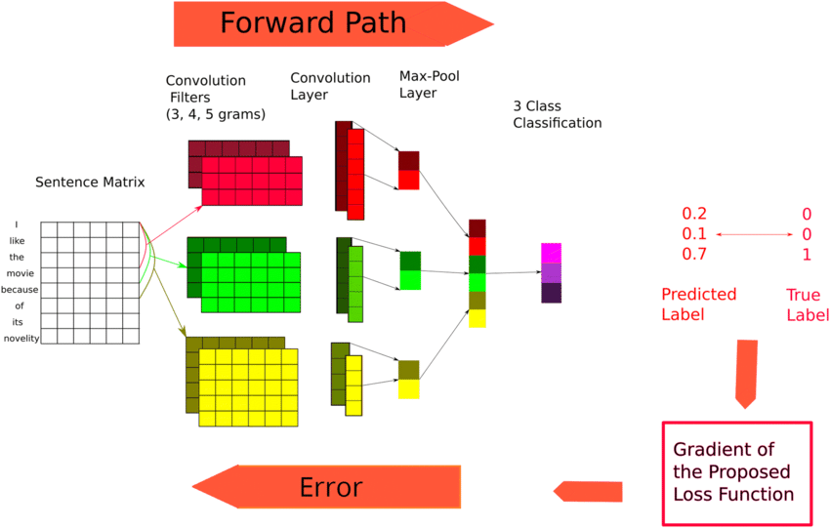
2. Tóm tắt văn bản bằng trích xuất
2.3. Kiến trúc mô hình
- CNN trong NLP:
2

Slide 14
2. Tóm tắt văn bản bằng trích xuất
2.4. Kiến trúc mô hình
CNN – RNN:
CNN: làm việc ở word-level, để trích xuất các đặc trưng cục bộ từ từng câu (n-grams) => vector đại diện cho mỗi câu.
RNN: vector được đưa vào RNN (GRU) để nắm bắt ngữ cảnh giữa các câu trong tài liệu (câu trước và sau liên quan gì tới nhau).
mô hình học được các mẫu n-gram quan trọng (nhờ CNN), hiểu được ngữ cảnh toàn tài liệu (nhờ RNN) nhưng có thể mất ngữ cảnh dài
RNN – RNN:
RNN (1): mã hóa từ trong câu => ra biểu diễn từng câu.
RNN (2): mã hóa chuỗi các câu trong văn bản => ra biểu diễn tài liệu.
=> mô hình học sâu cấu trúc tuần tự, cả trong câu (word order) và giữa các câu nhưng chậm hơn
2

Slide 15
2. Tóm tắt văn bản bằng trích xuất
2.4. Đánh giá
Tiêu chí đánh giá ROUGE: đo độ giống nhau giữa bản tóm tắt mô hình tạo ra và bản tóm tắt do con người viết dựa trên so sánh các chuỗi từ (n-grams)
ROUGE-1: Đo trùng unigram (từng từ riêng lẻ)
ROUGE-2: Đo trùng bigram
ROUGE-L: Đo độ dài chuỗi con chung dài nhất (Longest Common Subsequence - LCS)
2

Slide 16

16

